Slide 1


FIRMA ACCORDI DI PROGRAMMA PER COFINANZIAMENTO CONTRATTI DI SVILUPPO CAMPANIA E CALABRIA
CONFERENZA STAMPA

Slide 2

CONTESTO DI RIFERIMENTO
Il Mise ha attuato un processo di semplificazione degli incentivi eliminando quelli a bando e rendendoli automatici e, quindi, direttamente attivabili (Industria 4.0)
Lo strumento dei Contratto di sviluppo rimane fondamentale per stimolare gli investimenti produttivi strategici ed innovativi di grandi dimensioni

Slide 3
IL NUOVO CONTRATTO DI SVILUPPO
Per aumentarne efficacia e impatto, a novembre 2016, Contratti di sviluppo sono stati rivisti, semplificati e resi ancora più operativi
Ridotti i tempi di istruttoria e di approvazione
Corsia semplificata (fast track) per i progetti che:
  Rivestono una particolare rilevanza strategica e che hanno investimenti pari o superiori a 50 Mln € (ovvero 20 Mln € se relativi al settore della trasformazione e commercializzazione dei prodotti agricoli)
  Rientrano nel piano Industria 4.0
  Prevedono un rilevante incremento occupazionale
  Favoriscono l’attrazione di investimenti diretti esteri

Slide 4
IL NUOVO CONTRATTO DI SVILUPPO: I RISULTATI
Contratti di Sviluppo approvati 2016/2017
N. CdS
Investimenti
Agevolazioni
Anno 2016
23
960
492
Anno 2017*
16
469
230
* dati al 26 luglio
A partire dal 2017 con il nuovo contratto di sviluppo c'è stata una forte accelerazione degli investimenti approvati e dei loro effetti sui territori (16 Contratti di Sviluppo negli ultimi 6 mesi).
Gli accordi di programma con Calabria e Campania produrranno ulteriori effetti moltiplicatori.

Slide 5
Gli Accordi di programma QUADRO Campania - Calabria
Dati in Mln €
275
Investimenti
privati
135
pubblici
Calabria
Campania
Totale investimenti
Pubblici e Privati
Campania e Calabria

Slide 6
L’Accordo di programma QUADRO
L’Accordo di programma favorisce l’attrazione di nuove iniziative imprenditoriali e il consolidamento di quelle già esistenti attraverso il cofinanziamento dei Contratti di Sviluppo.
L’Accordo di programma quadro per la Campania
ha una dotazione finanziaria pari a 325 Mln €
L’Accordo di programma quadro Calabria
ha una dotazione finanziaria pari a 145 Mln €

Slide 7


Contratti di Sviluppo finanziabili
in Campania
15 Contratti di Sviluppo
~ 600 Mln € di investimenti complessivi attivabili
Nei settori automotive, autotrasporto e cantieristica, legno e carta, agroalimentare e agroindustria, ICT e turismo.
11 iniziative relative a domande già presentate che favoriscono lo sviluppo di filiere produttive di eccellenza;
4 iniziative relative a nuove domande, ritenute di particolare strategicità (Industria 4.0, investimenti esteri, impatti occupazionali rilevanti), che prevedono Accordi di Programma e/o Accordi di Sviluppo.

Slide 8

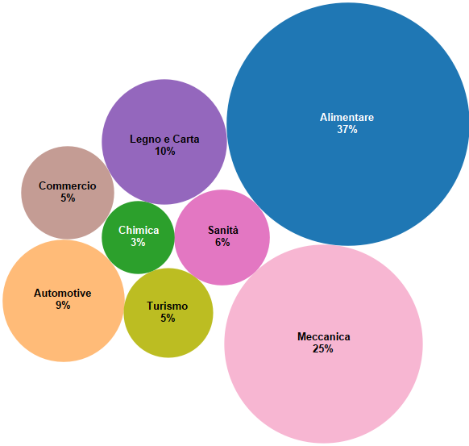
Contratti di sviluppo finanziati in Campania – dati di sintesi
Al 30 giugno 2017 i contratti di sviluppo finanziati sono 41*.
Gli investimenti previsti sono pari a 1.290 Mln €.
Tra le iniziative finanziate importanti gruppi multinazionali: Rolls Royce, Unilever, Ferrarelle, Nestlé, GE Avio, Denso, La Doria.
Le agevolazioni concesse sono pari a 689 Mln €.
L’occupazione salvaguardata e/o creata è pari a quasi 20.000 addetti.
* Ulteriori 5 CDS prevedono progetti multiregionali parte delle quali interessano la regione Campania per un totale di investimenti pari a €/MLN 217 e agevolazioni pari a €/MLN 111.

Slide 9
Accordo di Programma Quadro Campania
Il finanziamento dei 15 contratti di sviluppo prevede la seguente tempistica:
To= 26 giugno 2017 firma ADP
T0 + 120gg
3
T0 + 150gg
5
T0 + 180gg
7

Slide 10
Contratti di Sviluppo finanziabili
in CALABRIA
7Contratti di Sviluppo
~ 280 Mln € di investimenti complessivi attivabili
Settori : agroalimentare e turismo

Slide 11
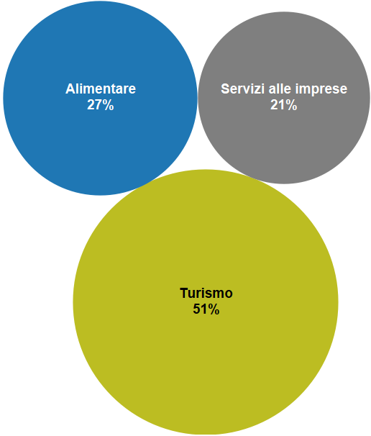
Contratti di sviluppo finanziati in Calabria – dati di sintesi
Al 24 luglio 2017 i contratti di sviluppo finanziati sono 5*.
Gli investimenti previsti sono pari a 133 Mil €.
Le agevolazioni concesse sono pari a 76,6 Mil €.
L’occupazione salvaguardata e/o creata è pari a quasi 2.100 addetti.
* Ulteriori 3 CDS prevedono programmi multiregionali parte dei quali interessano la regione Calabria per un totale di investimenti pari a 164 mil.€ e agevolazioni pari a 67 mil.€.
11

Slide 12
Accordo di Programma Quadro MISE – tempistica
Il finanziamento dei 7 contratti di sviluppo prevede la seguente tempistica:
To= 26 luglio 2017 firma ADP
T0 + 120gg
2
T0 + 180gg
4
T0 + 5gg
1

Slide 13
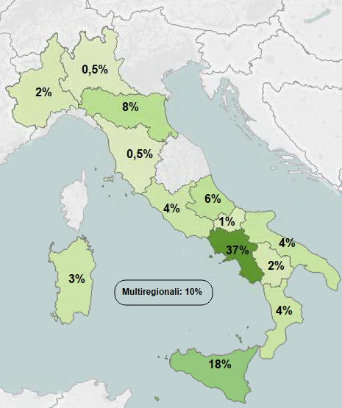
IL CONTRATTO DI SVILUPPO: I RISULTATI NAZIONALI
Distribuzione degli investimenti attivati
Contratti di sviluppo finanziati: 98
Investimenti: 3.441 mil.€
Agevolazioni concesse: 1.753 mil.€
Investimenti per il Sud: 69%

